Slide 1
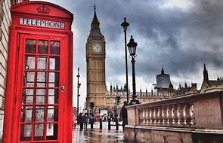
VOYAGE Angleterre 4ème mai 2019

Slide 2
Rappel dates :
Départ : le samedi 04 mai
Rassemblement Bd Diderot à 19h30, départ 20h (dîner pris auparavant à la maison)
Cartes d’identité et CAEM à remettre lors de la réunion du vendredi 3 mai
l'Autorisation de sortie de territoire ( AST ) cerfa n°14646-01 peut être téléchargée et imprimée sur le site www.service-public.fr
Pique-nique, eau et papiers (et médicaments éventuels) dans un petit sac à dos
Retour le vendredi 10 mai Bld Diderot vers 7h00

Slide 3
Budget voyage :
430€
Ce règlement inclut :
le transport : car qui est à notre disposition pour le voyage et sur place + traversées
l’hébergement en familles-hôtesses géré par l’organisme CLC
2 repas : petit-déjeuner du dimanche 5 mai et dîner du jeudi 9
Toutes les visites
Les assurances

Slide 4
Familles :
Les élèves sont déposés au point de RDV tous les matins et les familles viennent les chercher le soir
Elles fournissent le pique-nique du midi et le repas du soir
Un responsable est présent chaque jour
Les élèves sont logés par 2, 3 parfois 4
Le lieu d’hébergement est Abingdon ou communes environnantes près d’Oxford
La répartition dans les familles se fait en fonction des allergies ou régimes alimentaires déclarés sur la fiche médicale puis ensuite selon les affinités
Pour profiter de son séjour , l’élève doit faire l’effort de s’adapter à des habitudes différentes, être poli et respectueux des horaires et de l’intimité de la famille et bien sûr essayer de communiquer

Slide 5
Assurances
Assurance rapatriement
Assurance annulation individuelle en cas d’hospitalisation ou pb majeur dans la famille

Slide 6
Aides financières :
Demande auprès du conseil départemental (voir Mme de Gramont)
Aides de votre CE au retour

Slide 7
Rappel documents officiels :
Pour se rendre au Royaume-Uni il faut :
Une carte d’identité valide (moins de 10 ans) ou passeport
Une autorisation de sortie de territoire avec copie des papiers du parents signataire ( formulaire AST cerfa n°14646-01 peut être téléchargée et imprimée sur le site www.service-public.fr
Une CAEM
Contrôles très stricts

Slide 8
Le séjour :
Ce séjour est à vocation linguistique et culturelle
Les visites ont pour but de sensibiliser votre enfant à une autre culture
Le programme est varié et nous attendons de chaque enfant une attitude d’ouverture d’esprit
Les visites ont été préparées et seront exploitées au retour

Slide 9
Santé :
Prévoir en cas de maux habituels les médicaments type spasfon, doliprane ou paracétamol ou contre le mal des transports
Si traitement au moment du départ, l’ordonnance doit accompagner les médicaments
Tout problème de santé est à signaler avant le départ

Slide 10
Bagages :
2 sacs étiquetés ( nom et adresse + nom collège)
-un petit sac à dos pour le voyage contenant les papiers , de l’eau et un pique-nique + en-cas ( pas de boissons sucrées et éviter les bonbons)
-Une valise de taille moyenne : Les bagages plus volumineux ne seront pas acceptés
Un petit cadeau éventuellement pour la famille ( commun)
Un porte-vues et trousse
Vêtements chauds, une veste imperméable et des chaussures confortables
Un adaptateur électrique éventuellement ( 3 fiches)
Des serviettes de toilette

Slide 11
Argent de poche :
Changer de l’argent en livres sterling avant le départ
Prévoir qq € pour le voyage

Slide 12
Rappel règles du voyage :
Respecter le bus mis à leur disposition et l’autorité du chauffeur
Le règlement du collège est appliqué
Respecter strictement les horaires donnés, le matin par les familles et lors de chaque visite
Le matin ranger sa chambre et le soir pour le repas, goûter et proposer de débarrasser la table
Ne pas s’enfermer dans sa chambre mais essayer de communiquer avec la famille
Politesse et écoute des consignes et des explications lors des visites et dans le bus
En cas de manquement, sanction sur place ou au retour

Slide 13
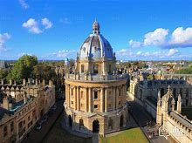
Oxford
Town and university

Slide 14
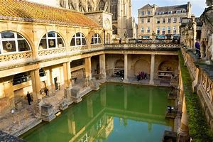
Bath

Slide 15
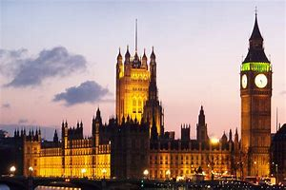
London
Westminster

Slide 16
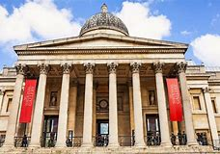
The National Gallery

Slide 17
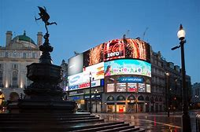
Picadilly Circus
shopping

Slide 18
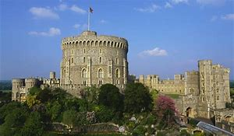
Mais aussi Windsor Castle
Le joyau de la monarchie

Slide 19
Programme du VOYAGE en ANGLETERRE 4EME
au 4 au 10 mai 2019
Jour 1 : SAMEDI 04 mai
Rassemblement à 19h30 à l’arrêt de bus Bd Diderot vers Lycée St Paul. Départ à 20h00. Nuit en autocar direction Calais. Δ pique nique à prévoir pour le dimanche midi.
Jour 2 : DIMANCHE 5 mai :
Arrivée à Calais vers 6h : Petit déjeuner au terminal. Embarquement à 7h50 et départ en shuttle (Eurotunnel) à 9h20. Arrivée à Folkestone(près de Douvres) à 9h (heure anglaise)
Arrêt à Oxford vers 12h : pique- nique puis visite du centre et tour de l’Université d’Oxford.
Départ vers 18h30.
19h30 : Accueil par les familles à Abingdon.
Jour 3 : LUNDI 6 mai
8 h : départ vers Bath, Visite des thermes
14h00 : tour de la ville et arrêt au Royal Crescent. Shopping.
19h : retour dans les familles.
Jour 4 : MARDI 7 mai
8h : départ pour Londres et visite du quartier de Westminster ( Big Ben) à Trafalgar Square
13h30 : parcours découverte de la National Gallery
19h : Retour dans les familles.
Jour 5 : MERCREDI 8 mai
10h : visite à pied du quartier de Chelsea puis visite surprise à 11h30
14h30 : shopping à Picadilly Circus ( Oxford et Regent streets)
19h30 : Retour dans les familles.
Jour 6 : JEUDI 9 mai
Départ d’Abingdon à 7h30.
Etape à Windsor : visite d’Eton school puis du château.
Départ vers 13h et route vers Dover.
Arrivée à Douvres à 16h et traversée par le ferry, Arrivée à Calais à 20h et dîner à 22h.
Route de nuit vers Besançon.
Jour 7 : VENDREDI 10 mai
Arrivée Bd Diderot en début de matinée vers 7h00.
Chaque jour, les élèves sont conduits au point de RDV par les familles hôtesses, qui viennent à nouveau les chercher chaque soir. Les familles fournissent également un pique-nique chaque midi.

Slide 20
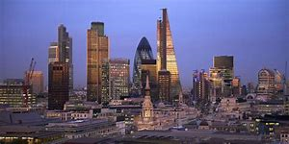
Have a nice trip !
Mme Clair tiendra à jour le « travel blog » sur le site du collège
Programme à retrouver sur le site

